Slide 1
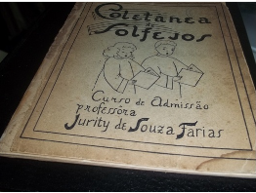
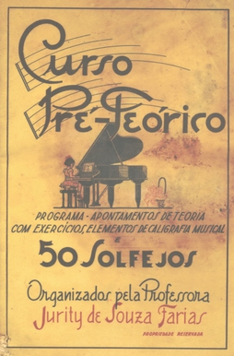
Jurity de souza farias
APRENDER SOLFEJO CONSTRUINDO FRASES

Slide 2
1º Material Didático de Iniciação Musical
Deu-se em forma de tese, apresentada no concurso para a cadeira de Teoria e Solfejo da Escola Nacional de Música da Universidade do Brasil (atualmente, Escola de Música da UFRJ), em 1941.
A autora discorre sobre os pontos negativos dos métodos tradicionais e ressalta o método de Dalcroze, como um novo referencial para o ensino de música.
O termo “iniciação musical” é dirigido à criança e nunca ao jovem e adulto.
Abordagem do ensino de teoria musical, com grande utilização de processos mnemônicos que, segundo a autora, facilitam o ato de decorar.
Ênfase no solfejo.

Slide 3
Alguns pontos básicos de seu estudo...
Descartar toda e qualquer definição teórica;
Levar a criança a copiar, no quadro de giz, as pautas, claves e outros sinais musicais sem defini-los, mostrando seus significados e utilidade, dando, por último, suas denominações;
Fazer a criança cantar desde o início, começando por frases pequenas e bem fáceis. Primeiro, ela canta com texto e, depois, com os nomes das notas.
“A criança, ao cantar, marcará todas as sílabas com o pé ou a mão. Começando a ter, dessa forma, a noção de compasso. Diz-lhe, então, que cada sílaba ou marcação tem o nome de unidade de marcação ou tempo[...]”
(FARIAS, 1941 apud PAZ, 2000:73)

Slide 4
Inicialmente, o aluno só trabalha com as fórmulas de compassos 2, 3 e 4
4 4 4
A aprendizagem dos conceitos musicais é estabelecida através de uma análise constante de todo material utilizado para o canto.
Após as primeiras noções de solfejo e elementos de teoria, o ditado musical é introduzido.
O aluno não grafa o que ouve, mas apenas reconhece e aponta o que foi tocado dentre as frases por ele já conhecidas.
A proposta da frase pode ser feita pelo professor ou por outro colega.
Depois dessa fase, o aluno passará a escrever frases curtas.

Slide 5
Abordagem da melodia
As melodias devem ser cantadas primeiramente com o texto e, depois, com nomes de notas.
A utilização de gravuras ou desenhos alusivos ao que está cantando é um recurso usado pela autora para motivar as crianças.
Saltos
Dó3 ao Sol3
Graus Conjuntos

Slide 6
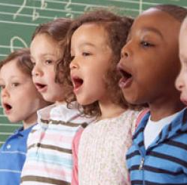
Cada nova fase contempla músicas infantis e exercícios, utilizando-se: sinais ou palavras que expressam intensidade e movimento.
Preocupação em fazer a criança vivenciar todos os elementos musicais, sempre aplicados à música.
Após essa fase, completa-se a escala
de Dó Maior, com apresentação e
criação de melodias que “vão do Dó4 ao
Sol3, já conhecido” (PAZ, 2000: 75).

Slide 7
Os únicos saltos existentes até então são de Dominante para a Tônica e vice-versa.
Tão logo tenha praticado as oito notas da escala, introduz-se a clave de Fá, na 4ª linha, no âmbito de Dó a Sol, como mostra o exemplo:

Slide 8
O trabalho de ditado ocorre simultaneamente; somente após o domínio da emissão e reconhecimento de todos esses elementos passa-se à fase seguinte, na qual são utilizados “valores de menor duração” (Idem).
Uso de temas populares.
Crianças são estimuladas a compor frases e elaborar seus próprios exercícios de entoação.
Espaço para jogos.
Apreciação entre colegas também é estimulada.

Slide 9
2º Material didático: Aprender solfejo construindo frases
Apresentado no Congresso Brasileiro de Arte, em 1958, em Porto Alegre.
“Não temos a intenção de ter atingido um método perfeito [...] É realmente um ensino prático com um sentido imediato [...] O método contém algumas regras e convenções como em qualquer jogo recreativo ou qualquer atividade, o que, mesmo na arte, não pode dispensar.
Como base de ensino, usamos, desde o início até o fim, os solfejos acompanhados ao piano[...]”
(FARIAS, (1958?) apud PAZ, 2000: 76)

Slide 10
Exemplo de harmonização da escala de Dó maior proposto pela autora
Subida:
Descida:

Slide 11
Para começar o trabalho de construção de frases, é necessário que os alunos conheçam os elementos básicos da grafia musical (clave, figuras e suas pausas, compassos simples e a figura semínima como a unidade de tempo) e entoem a escala de Dó Maior, do Dó3 ao Dó4.
Todos os exercícios serão sempre acompanhados ao piano, com harmonias variadas.
No início da prática de emissão dos sons, utiliza-se a semibreve.

Slide 12
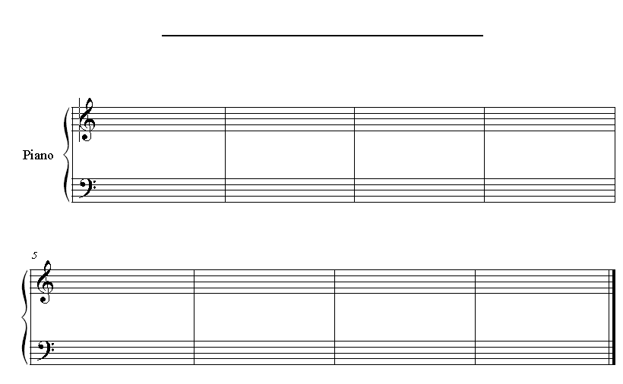
Atividade

Slide 13
Exemplos propostos pela autora
1.
A professora sugere, de preferência, que os acompanhamentos se façam sobre os acordes dos graus tonais (1º, 4º e 5º):
2.
3.

Slide 14
A partir dessa etapa, o aluno começa a trabalhar a construção de frases, seguindo algumas regras:
1) Utiliza-se o compasso
(nessa fase faz-se sempre o uso de figuras no “denominador”) e o valor utilizado para cada tempo é semínima, empregando-se a mínima apenas nos finais (motivos, membros de frases ou frases).
2) As frases não podem ultrapassar 4 compassos e devem começar em Dó ou Mi e terminar sempre em Dó.
3) Sugere-se ao aluno que, no 2º compasso, utilize uma para que dê a ideia de repouso, formando dois motivos melódicos – esse princípio de fraseologia, para a autora, é muito importante para os que estão começando.

Slide 15
4) Começa-se com as notas Dó, Ré e Mi, repetidas ou por graus conjuntos, subindo e descendo.
5) Utiliza-se a ligadura para separar os motivos melódicos, que em razão do exposto no terceiro item, têm sempre o caráter de pergunta e resposta. O canto das frases elaboradas pelos alunos deve ser feito sempre com base na altura correspondente. Após essa fase, amplia-se a extensão dos exercícios criados.
6) Utiliza-se de Dó até Sol, ainda em graus conjuntos e com notas repetidas, podendo-se iniciar na nota sol.

Slide 16
7) Passa-se a utilizar o salto da tônica à dominante e vice-versa. Como o objetivo da proposta é solfejar as composições, os alunos deverão sempre pensar no som enquanto estiverem escrevendo.
A partir desse ponto, insere-se o compasso e aborda-se, então,
o ponto de aumento, seguindo-se o compasso .
8) Acrescentam-se as notas Lá, Si e Dó (Dó4), em
qualquer compasso mas em graus
conjuntos e/ou com notas repetidas.

Slide 17
9) Permitem-se saltos sobre as notas do acorde de tônica ascendente e descendente.
As crianças estudam seus próprios solfejos e depois trocam suas composições entre si.
Esse método foi desenvolvido nas classes do Curso Pré-teórico do Conservatório Brasileiro de Música, no Rio de Janeiro, nas décadas de 60 e 70.

Slide 18
FARIAS, Jurity de Souza. Iniciação Musical. Rio de Janeiro, 1941.
FARIAS, Jurity de Souza. Aprender solfejo construindo frases. Rio de Janeiro, (1958?).
PAZ, Ermelinda A. Pedagogia Musical Brasileira no Século XX, Metodologia e Tendências. Brasília: Editora MusiMed, 2000.

